Slide 1
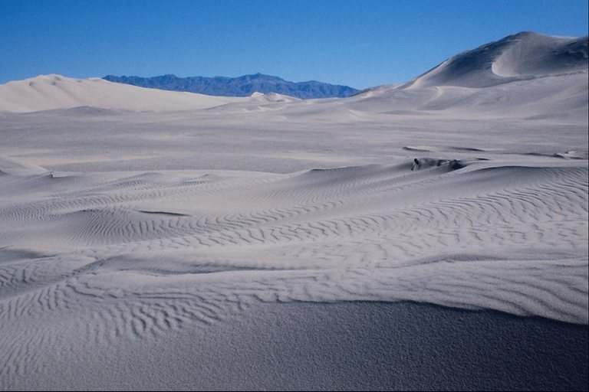
Животные и птицы холодных стран
Муниципальное бюджетное дошкольное образовательное учреждение
«Детский сад № 27»
Презентация к ННОД образовательной области «Познавательное развитие» по теме «Животные и птицы холодных стран»
Возрастная категория: старший дошкольный возраст
Автор презентации:
Попадейкина Людмила Александровна
воспитатель
Северск -2015

Slide 2
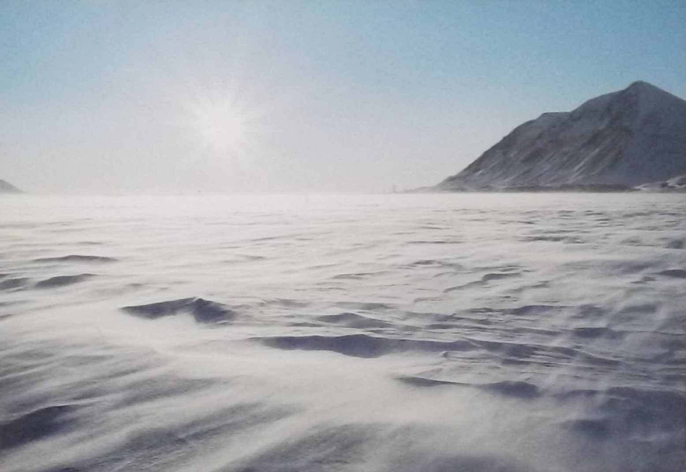
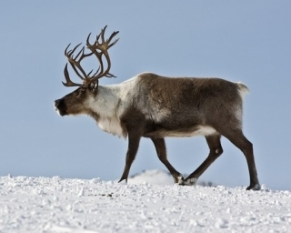
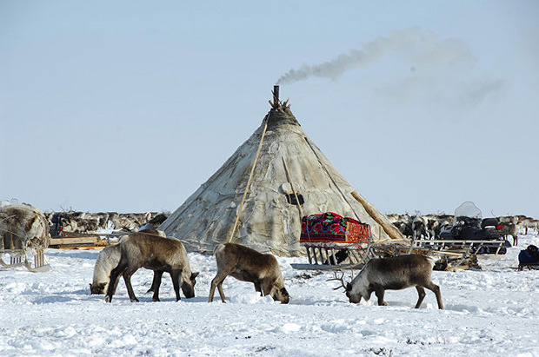
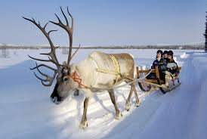
СЕВЕРНЫЙ ОЛЕНЬ

Slide 3
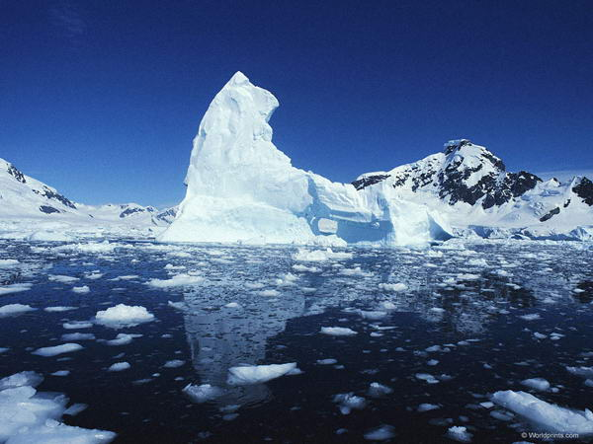
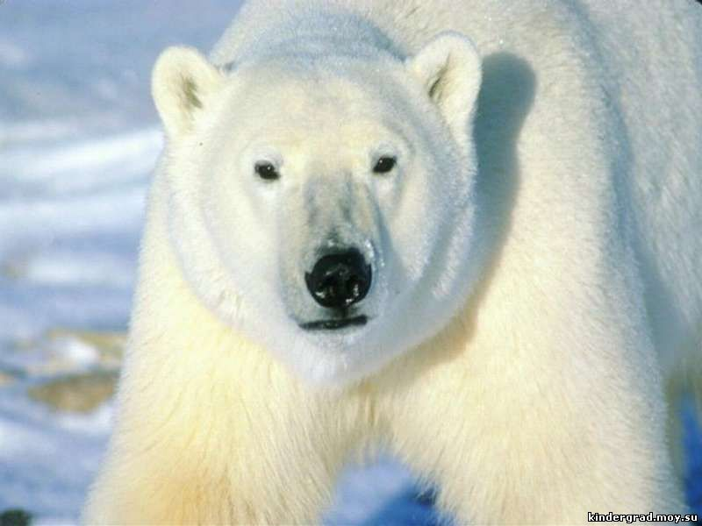
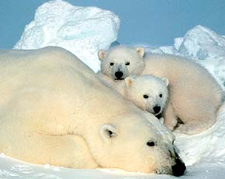
БЕЛЫЙ МЕДВЕДЬ

Slide 4
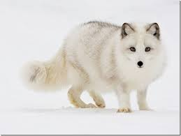
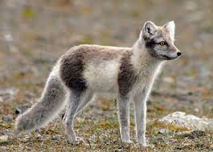
ПЕСЕЦ

Slide 5
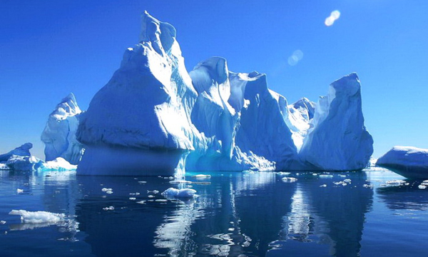
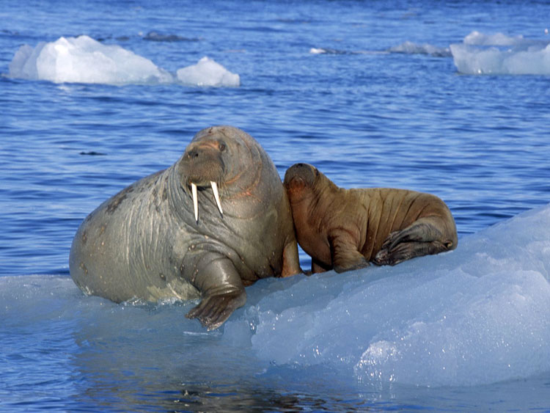
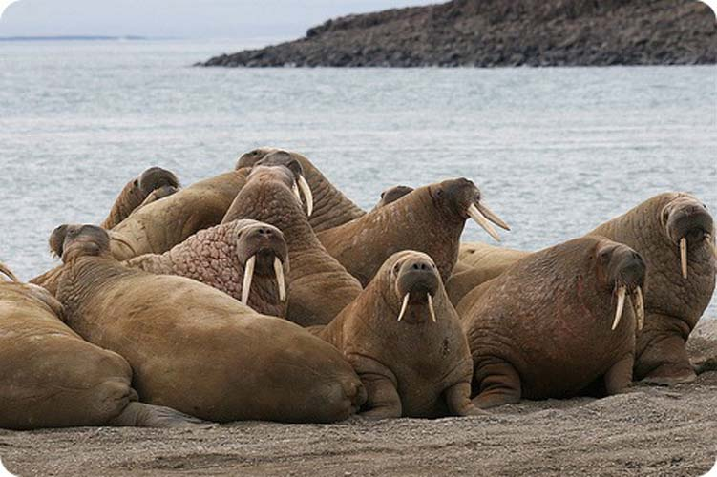
МОРЖ

Slide 6
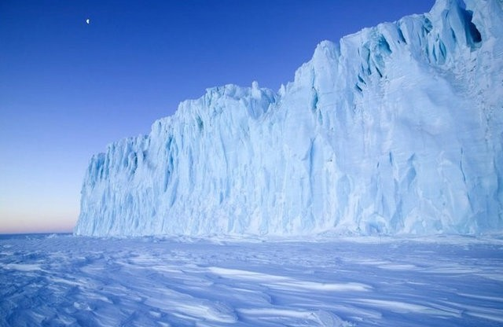
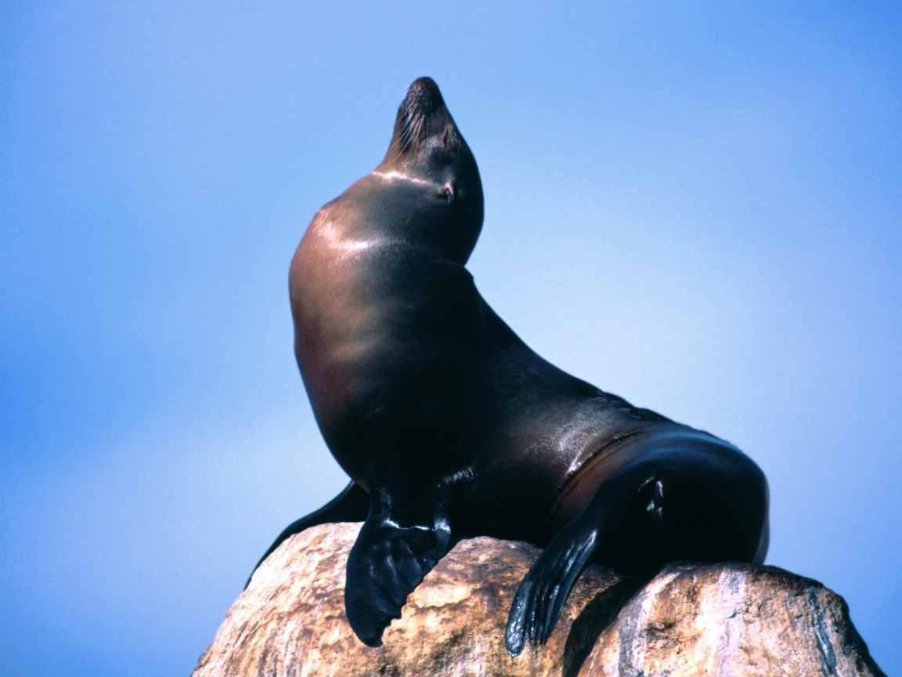
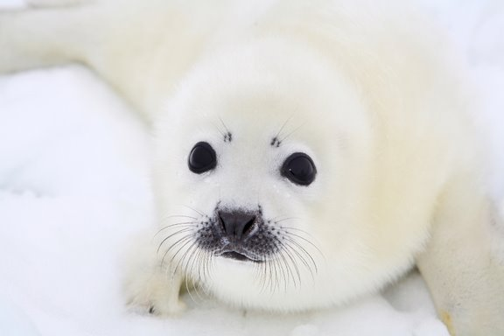
ТЮЛЕНЬ

Slide 7
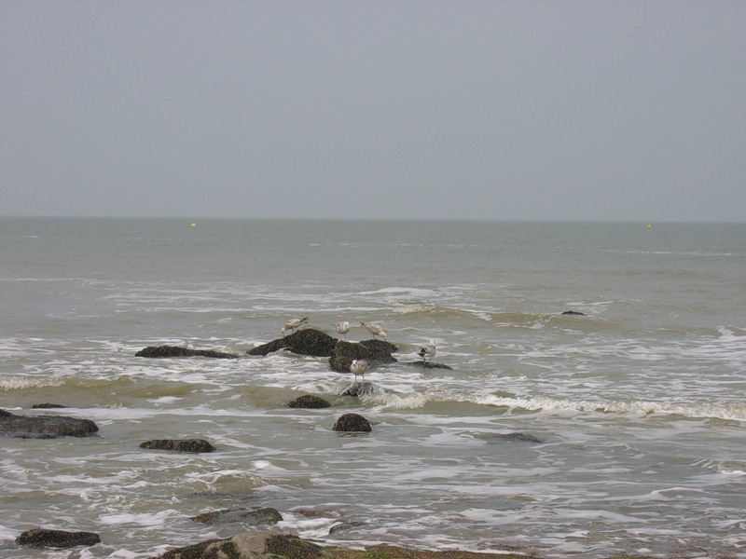
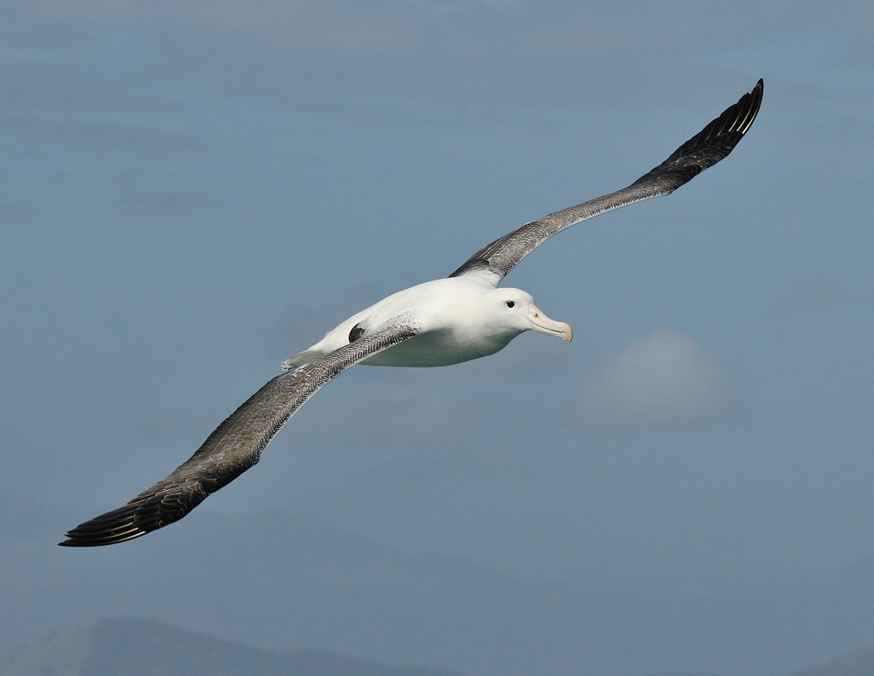
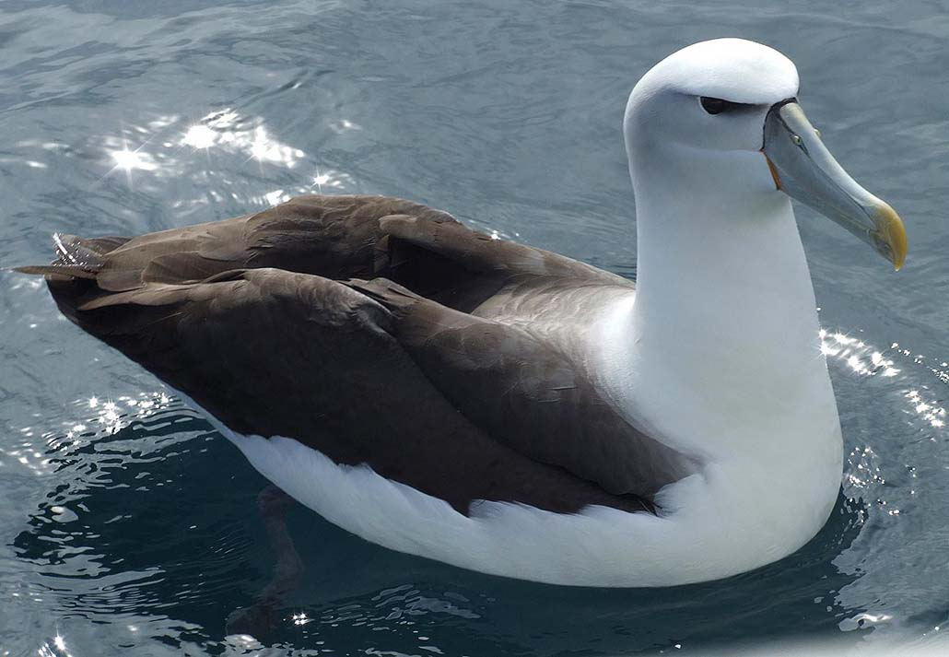
АЛЬБАТРОС

Slide 8
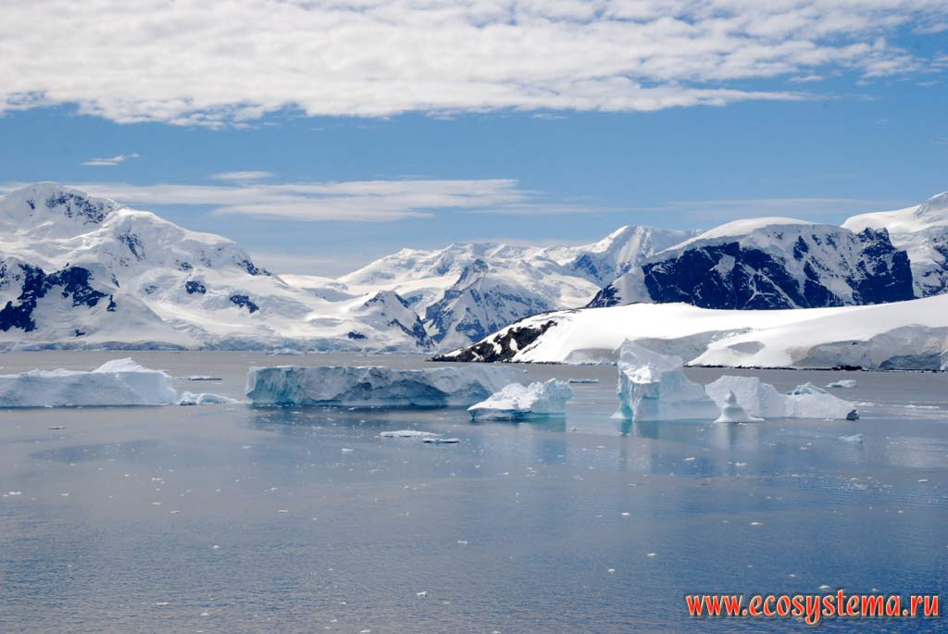
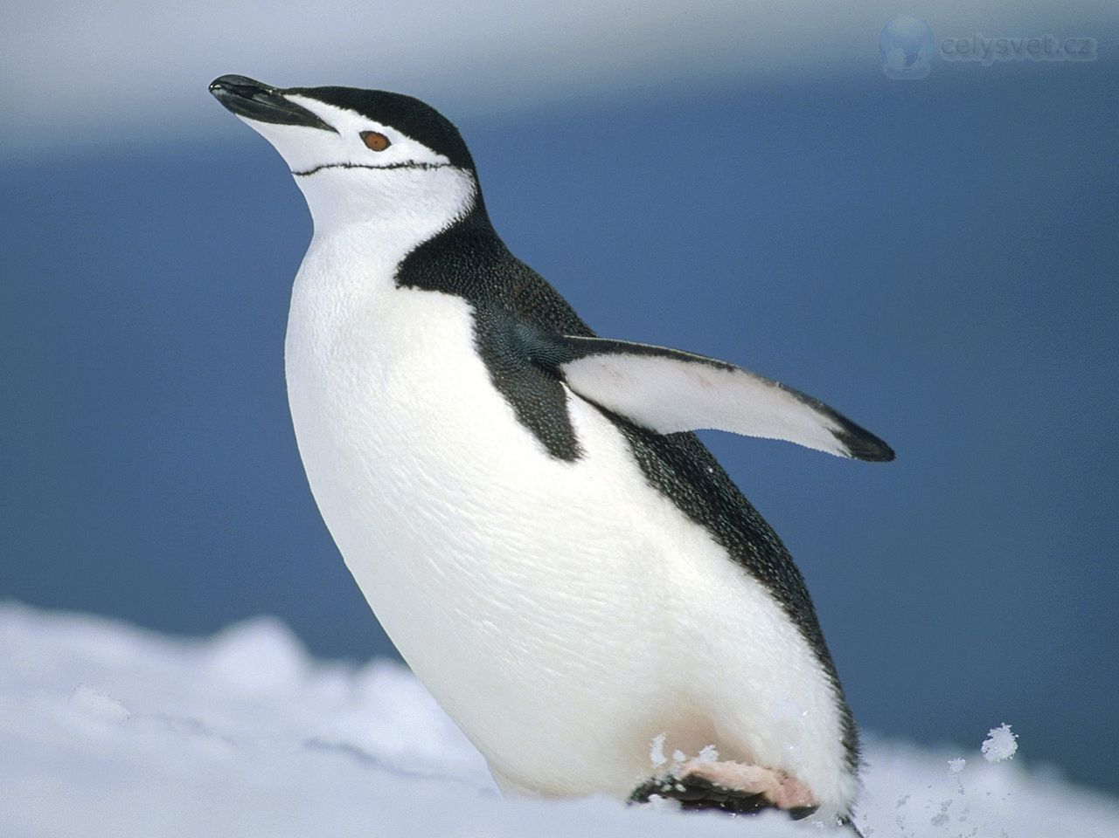
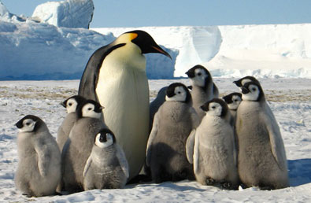
ПИНГВИН

Slide 9
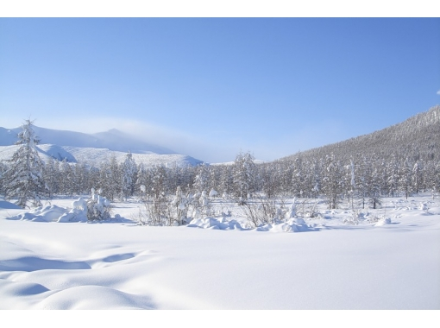
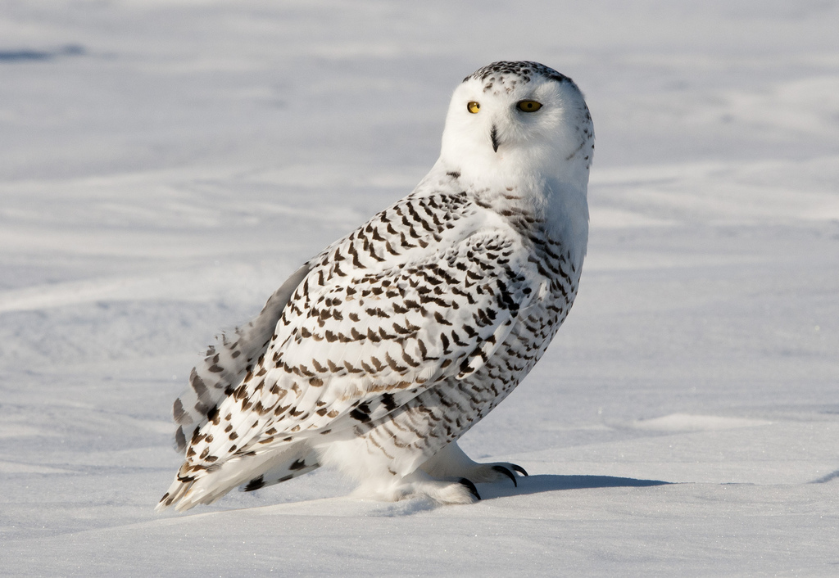
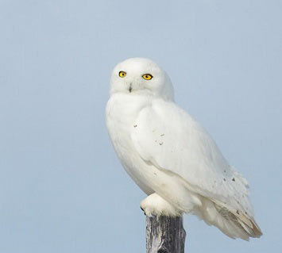
ПОЛЯРНАЯ СОВА

Slide 10
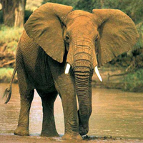
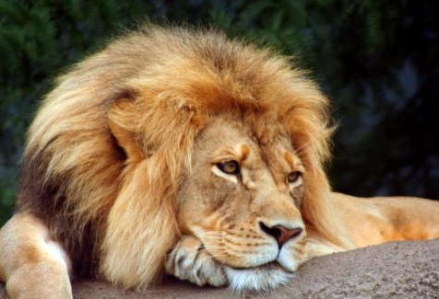
УБЕРИ ЛИШНЕЕ

Slide 11
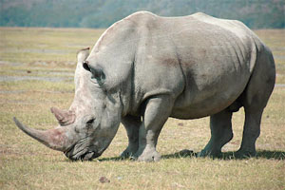
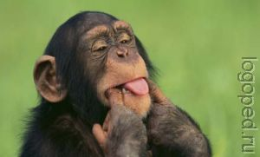
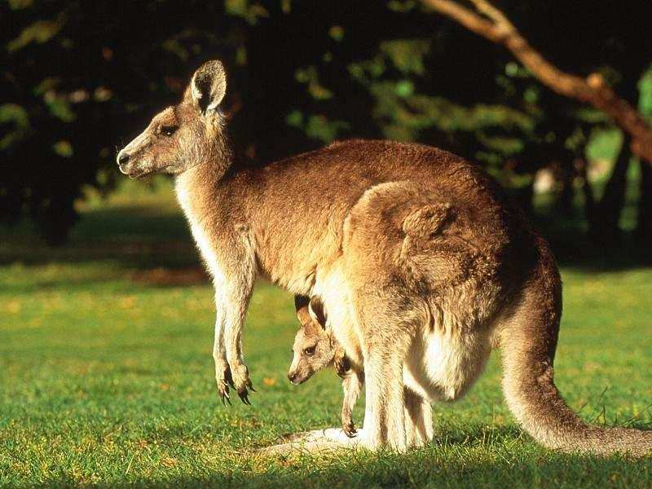
УБЕРИ ЛИШНЕЕ

Slide 12
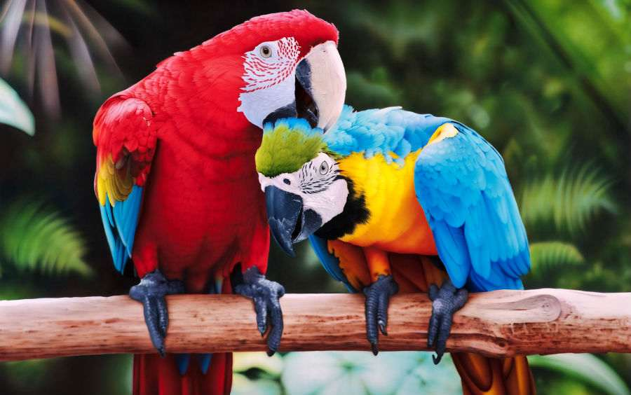
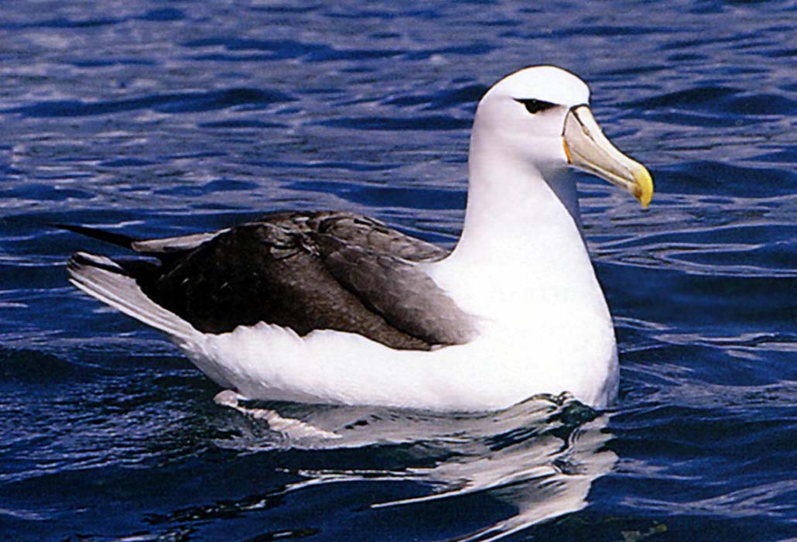
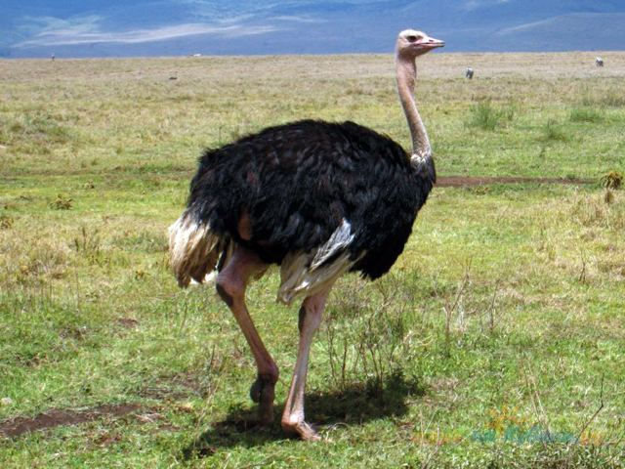
УБЕРИ ЛИШНЕЕ

Slide 13
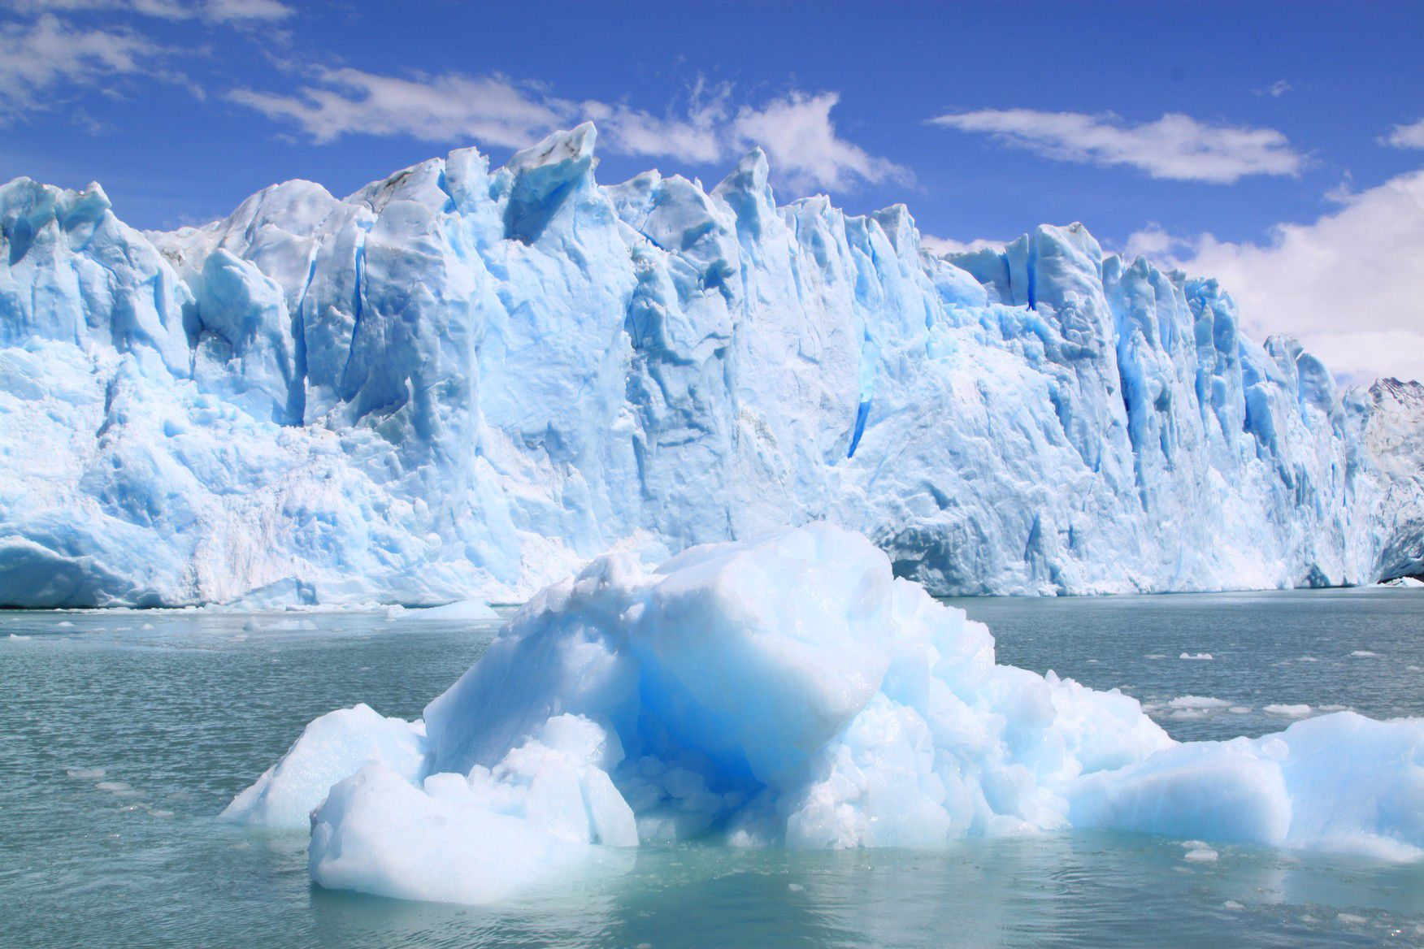
ИСПОЛЬЗОВАННЫЕ РЕСУРСЫ:http://www.nexplorer.ru/news__12040.htm
www.zooclub.ru/wild/hish/266-2.shtml www.animalsglobe.ru/albatrosi/
www.arctic-info.ru/Encyclopedia/Rubric/korennie-narodi
bytrina11.ru/pescy-malenkie-lisichki/
www.tione.ru › Животные
detskiychas.ru/zagadochki/tropicheskie_zhivotnye/
http://katyaburg.ru/razdely/zabavnye-zhivotnye/popugai-ara-kakadu-zhako-korella-rozelly-nerazluchniki-volnistyy
foto-zverey.ru/kenguru.htm
aleks-animals.blogspot.com/p/blog-page_6237.html
subscribe.ru/archive/rest.travel.goa/201009/02160523.html
cigaretta.ru › Фото стран
animalworld.com.ua/news/news_421
www.tepid.ru/
www.zoopicture.ru/morzh/
www.prostozoo.com.ua › Птицы › Статьи
www.tepid.ru/polar-fox.html
otdih.nakubani.ru/safari-park/jilcy-parka/
www.dezinfo.net › В мире животных
www.goldensites.ru/item/795
Подготовила презентацию:
Попадейкина Л.А. воспитатель
МБДОУ «Детский сад №27» ЗАТО Северск

